Slide 1
第 9 章补充
平面图 二分图
曹天杰
tjcao@cumt.edu.cn

Slide 2
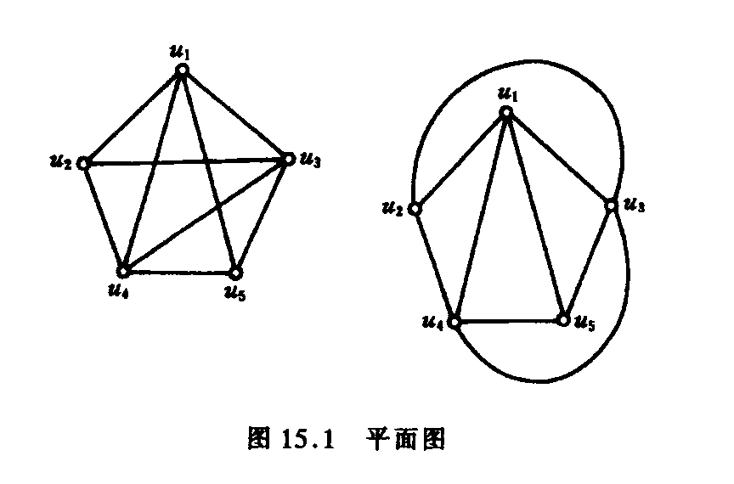
平面图
定义 边无任何交叉，则称图G为平面图，否则称图G为非平面图。

Slide 3
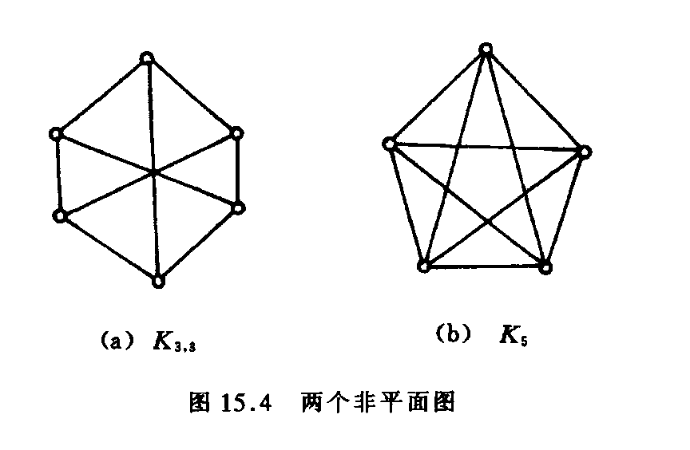
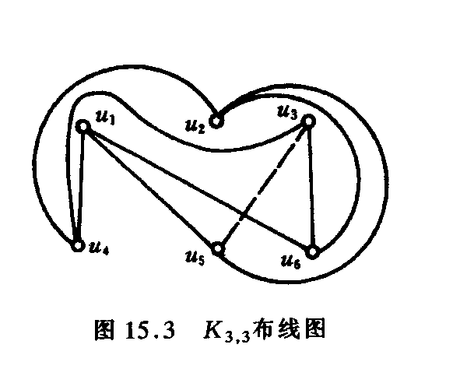
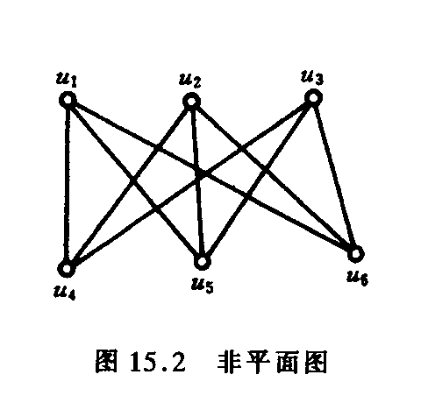
同
构

Slide 4
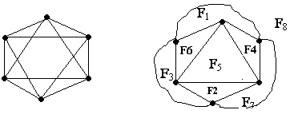
定义平面图的面：无交叉边的平面图中由边包围的最小平面块，内部不含顶点和边
有限面：面积有限的面
无限面(外部面)：面积无限的面
边界：包围面的回路，其长度称为次数.记成deg(R)
例 图有8个面，它们的次数都为3。除F₈为无限面外，其余的7个面都是有限面

Slide 5
例：
f 1
deg(f₁) =1
f 5
deg(f₂) =2
f 2
f 3
f 4
deg(f₃) = 3
deg(f₄) = 6
deg(f₅)= 10
有5个面：f₁，f₂，f₃，f₄，f₅ （ f₅ 为外部面）
相加为22，正好是
边数11的2倍
图不连通，其外部面的次数为5

Slide 6
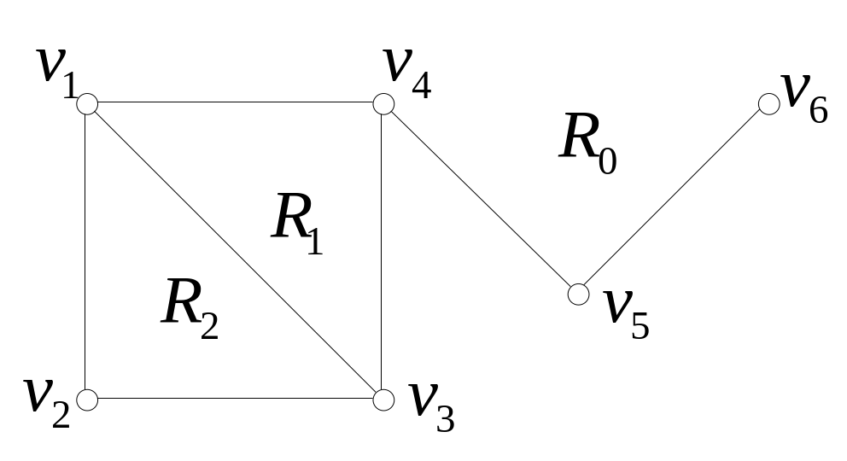
例
R₁ 、R₂次数3， R₀次数8

Slide 7
定理 平面图中所有面的次数之和是边数的两倍
定理 设(n,m)图G是连通平面图，有r个面，则： n-m+r=2 ( 欧拉公式 )
定理 若G是(n,m)连通简单平面图，n≥3，则 m ≤ 3n – 6
例1. 利用定理判断图G(5,10)的平面性。m=10

Slide 8
二分图
定义二分图(二部图,偶图) ：无向图G=(V,E)的顶点集V能被划分为两个子集V₁与V₂，使子集中的顶点间不邻接，记成G(V₁,V₂)。称V₁与V₂是互补顶点子集
例. 下图是二分图：

Slide 9
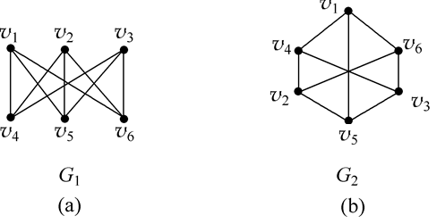
完全二分图：二分图G=(V₁,V₂)中，V₁的每个顶点与V₂的每个顶点恰有一条边相关联。完全二分图可记成K_{m,n}，其中 |V₁|=m，|V₂|=n
例 图G₁图G₂是一个完全二分图K_{3,3}，且V₁={V₁,V₂,V₃}， V₂={V₄,V₅,V₆} 。

Slide 10
例 完全二分图K_{m,n}=(V_{1,} V_{2,} E)共有多少条边? K_{m,n}共mn有条边
定理 阶数大于1的无向图G为二分图的充要条件是它的所有回路长度均为偶数。

Slide 11
例. 学校的文艺队有5个成员1~5，他们各自擅长的艺术强项如下表，问能否将他们分成两组，使得每人在组中有唯一的强项？
 | 1 | 2 | 3 | 4 | 5
强项 | 舞蹈 钢琴 小提琴 | 唱歌 钢琴 | 唱歌 手风琴 笛子 | 舞蹈 手风琴 | 小提琴 笛子
解：设R是成员集上的“有同项”关系，得图：
2
3
1
1
3
=>
2
5
4
5
4
分组：{1,3}, {2,4,5}
Notes:
同一组内的人不允许有相同的强项，即同一组内的人的人不相邻

Slide 12
定义设E是二分图G=(V₁,V₂)的边集，则：
M是G中的匹配：M⊆E，且M中任意两边都不相邻
M是极大匹配：M是匹配，但再加入任一边就不再是
最大匹配：边数最多的极大匹配
M是完备匹配：M是最大匹配，且|M|=min{|V₁|, |V₂|}
完美匹配：|V₁|=|V₂| 时的完备匹配
例. 下面图的匹配？
1 2
3 4 5
1 2 3
4 5 6
{ {1,3} }
{ {1,3}, {2,5} }
{ {2,4}, {3,5} }
{ {1,4}, {2,6}, {3,5} }

Slide 13
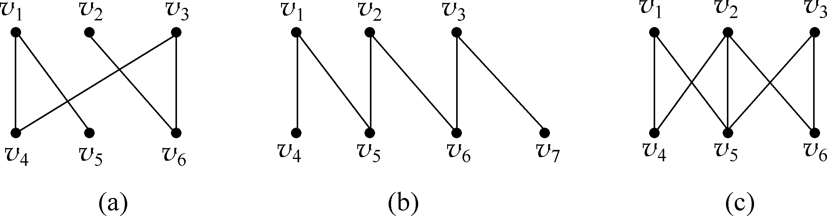
例 图(a)中边{{v₁,v₅},{v₂,v₆},{v₄,v₃}}是一个匹配，而且是最大匹配.
图(b)中边{{v₁,v₄},{v₂,v₅},{v₃,v₆}}一个完备匹配。
图(c)中{{v₁,v₄},{v₂,v₅},{v₃,v₆}}是一个完美匹配 。
Notes:
图(a)中边{{v₁,v₄},{v₃,v₆}}是一个极大匹配

Slide 14
例. 学校的文艺队有5个成员1~5，他们各自擅长的艺术强项如下表。现将艺术项分成唱歌(c)、舞蹈(w)
和演奏(y)三个组，问能否选出3个不兼职的组长？
 | 1 | 2 | 3 | 4 | 5
强项 | 舞蹈 钢琴 小提琴 | 唱歌 钢琴 | 唱歌 手风琴 笛子 | 舞蹈 手风琴 | 小提琴 笛子
解：建立成员与组的关系，得图：
1
2
3
4
5
c
w
y
选不兼职组长 —— 找完备匹配！

Slide 15
例某中学有3个课外活动小组：数学组、计算机组和生物组，今有赵、钱、孙、李、周5名同学。已知：
(1)赵、钱为数学组成员，赵、孙、李为计算机组成员，孙、李、周为生物组成员；
(2)赵为数学组成员，钱、孙、李为计算机组成员，钱、孙、李、周为生物组成员；
(3)赵为数学组和计算机组成员，钱、孙、李、周为生物组成员；
问在以上3中情况下，能否选出3名不兼职的组长？

Slide 16
解 用v₁， v₂ ， v₃分别表示数学组、计算机组和生物组，u₁， u₂ ， u₃，u₄ ， u₅分别表示赵、钱、孙、李、周，若u_{i}是v_{i}的成员，就在u_{i}与v_{i}之间连边，每种情况对应一个二分图，如图所示：

Slide 17
